Slide 1

Análisis de Sistemas G1
Acuerdo Pedagógico
Pedagogical Agreement
Ing. Jesús Ariel González Bonilla

Slide 2

Justificación de la Asignatura
Subject Justification
En el proceso del desarrollo de sistemas de información, para las organizaciones es de vital importancia contar con profesionales que analicen el entorno, los requerimientos exigidos por el cliente, las leyes vigentes y los entornos tecnológicos no solo para desarrollar la aplicación sino para que sepan ofrecer y posicionar su negocio en el contexto.
Esto implica que se deben alinear procesos técnicos con los procesos de negocio, obteniendo así aprendizajes reales implementados en empresas productivas. El propósito de este espacio académico es el de introducir el análisis, diseño e implementación para promover sistemas mejores.
Fuente: IA -GPT

Slide 3

Objetivo General
General Objective
Identificar el propósito del sistema propuesto, incluyendo comunicación desarrollador-cliente, usuarios, diagrama de flujo, diccionario y procedimientos.
Objetivos Específicos
Specific Objectives
Comprender la organización y sus procesos, incluyendo el modelado y análisis de negocio.
Aplicar metodología UML para identificar casos de uso y desarrollar el sistema.
Fuente: Google

Slide 4
Resultado de Aprendizaje
Learning Outcome
Analizar sistemas complejos con enfoque en calidad e integración, utilizando técnicas y herramientas modernas de la Ingeniería de Sistemas.
Temas Principales
Main Topics
Unidad 0: Acuerdo Pedagógico
Unidad 1: Introducción y Fundamentos
Unidad 2: Técnicas de Recolección de Datos
Unidad 3: Organización y Sistemas de Información
Unidad 4: Modelos de Desarrollo de Software
Unidad 5: Modelado de Negocio y Herramientas
Unidad 6: Requerimientos y Casos de Uso
Unidad 7: Aplicaciones Prácticas y Ejemplos

Slide 5
Estrategia de Evaluación
Evaluation Strategy
Momento | Fecha | Porcentaje | Autoevaluación | Coevaluación | Heteroevaluación
 |  |  |  |  | Parcial | Certificación Academia | Talleres y ejercicios | Proyecto
Primer momento | 7-mar | 30% | 2% | 3% | 70% | 10% | 15% | -
Segundo momento | 23-abr | 30% | 2% | 3% | 70% | 10% | 15% | -
Tercer momento | 23-may | 40% | 2% | 3% | 50% | 10% | 15% | 20%

Slide 6
Recomendaciones
Recommendations
Si no me siento capacitado para el parcial, puedo no entrar y pagar diferido o intentarlo. El diferido, con más de 15 días de estudio, será más complejo.
Si no entrego actividades a tiempo, tengo 24 horas para enviarlas por correo. Sin excusa válida, la nota será cero y se calificará sobre 3.0.
Si falto a un quiz sorpresa, solo se repondrá con excusa válida; de lo contrario, no contará.
Las actividades en clase deben entregarse 10 minutos antes del cierre en plataforma. Si no se entrega a tiempo, se calificará sobre 3.0, únicamente aquellas durante el plazo de entrega tardía, normalmente será 10 min.
Usar el repositorio de apoyo para bajar material y ejemplos realizado en clase: https://github.com/code-corhuila/analisis-sistemas-2025-a-g1
Usar únicamente Moodle con plataforma de entrega oficial para las actividades.
Medio de comunicación oficial, grupo 2025-2 Análisis de Sistemas (G1)

Slide 7
Tutorías
Mentoring
Tutoría | Fecha Tutoría
Parcial Primer Corte | Primera Semana de Marzo – Virtual Grupal
Parcial Segundo Corte | Cuarta Semana de Abril – Virtual Grupal
Parcial Tercer Corte | Cuarta Semana de Mayo– Virtual Grupal
En caso de requerir tutoría presencial individual o grupal, escribir al correo: jesus.gonzalez@corhuila.edu.co – Sin correo solicitando no se realizará la tutoría. Horario según acuerdo pedagógico

Slide 8
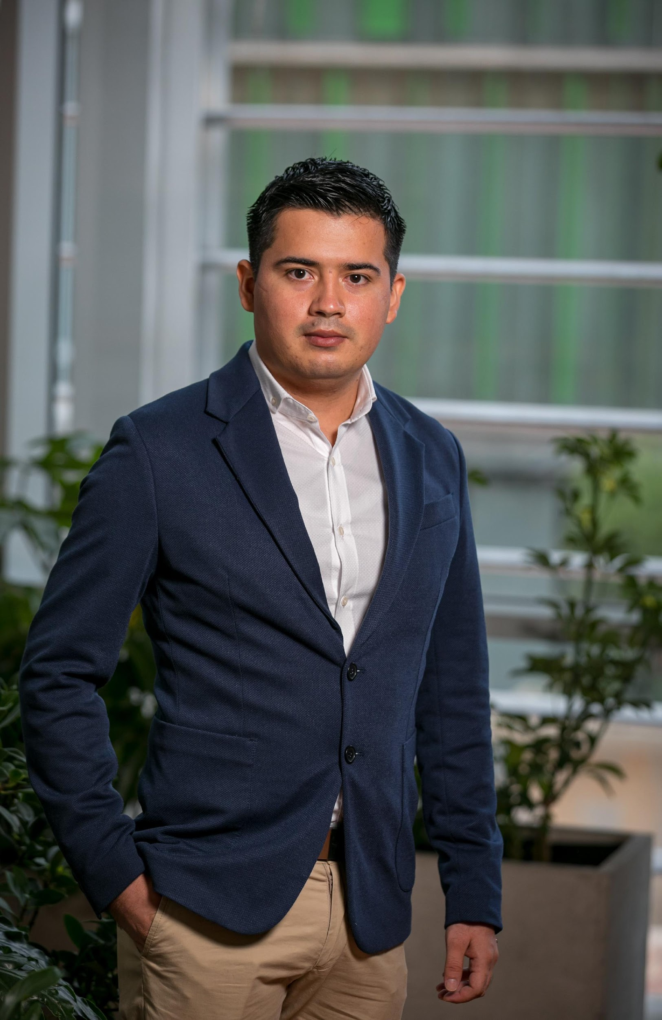
Acerca del Profesor
About Professor
Desarrollador Full Stack con más de seis años de experiencia en Java, especializado en soluciones escalables con Spring Boot y js. Además, siete años de experiencia en la enseñanza y docencia de
desarrollo de software, incluyendo liderazgo y trabajo en equipo.
Titulado en Ingeniería de Sistemas y Magíster en Gerenciade Sistemas de Información y Proyectos Tecnológicos, con Especialización en Gestión y Seguridad de Bases de Datos.

